Slide 2
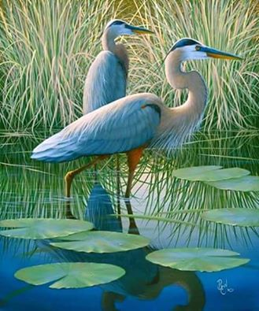
সবাইকে স্বাগতম

Slide 3
শিক্ষক পরিচিতি
মুহাম্মদ শহিদুজ্জামান
সহকারি শিক্ষক
বহরপুর সরকারি প্রাথমিক বিদ্যালয়
বালিয়াকান্দি,রাজবাড়ি

Slide 4
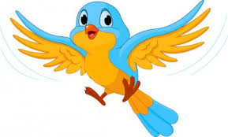
বিষয়ঃপরিচিতি
শ্রেণিঃ তৃতীয়
বিষয়ঃ বাংলা

Slide 5
শিখনফল
১.১.১। বর্ণ ও যুক্তবর্ণসহযোগে তৈরি শব্দযুক্ত বাক্য শুদ্ধভাবে বলতে পারবে।
২.৬.১। পরিচিত পাখি সম্পর্কে পড়তে পারবে।
১.৪.১। যুক্ত বর্ণ ভেঙে লিখতে পারবে।
2.3.4। গল্প সংশ্লিষ্ট প্রশ্নের উত্তর লিখতে পারবে।

Slide 6
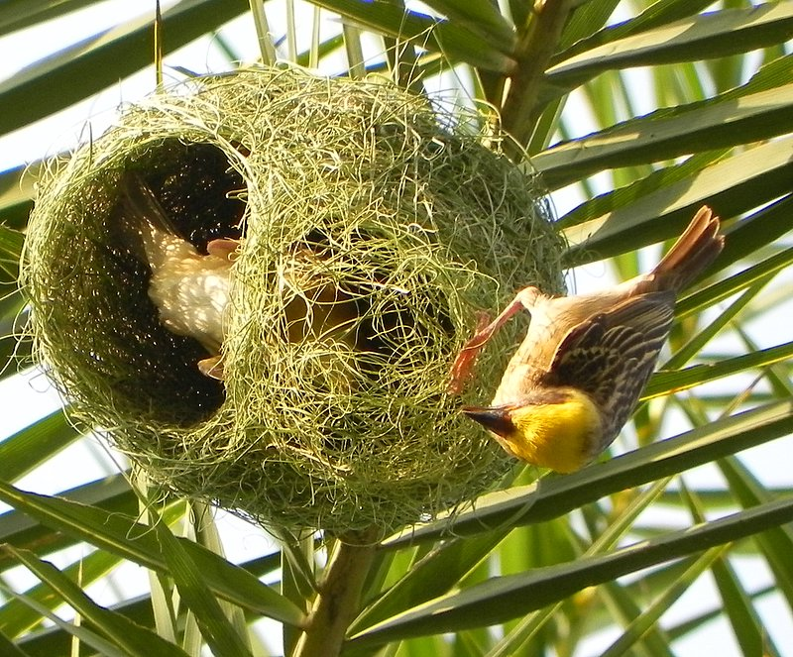
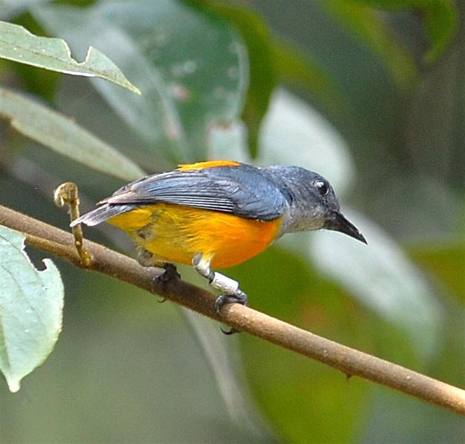
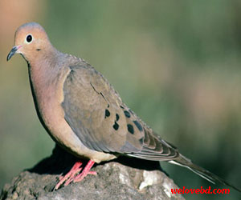
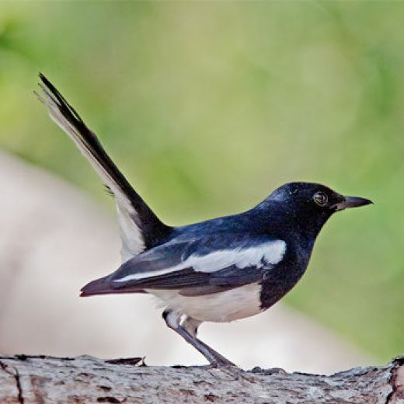
ছবিতে কি দেখা যাচ্ছে ?
নানা
রকমের
পাখি

Slide 7
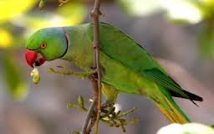
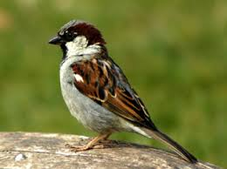
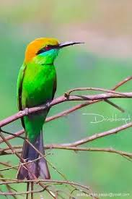
আমাদের আজকের পাঠ-
পাখিদের কথা
পাঠ্যাংশঃ রোজ সকালে না্না রকম-----------পা দুইটি হলুদ।

Slide 8
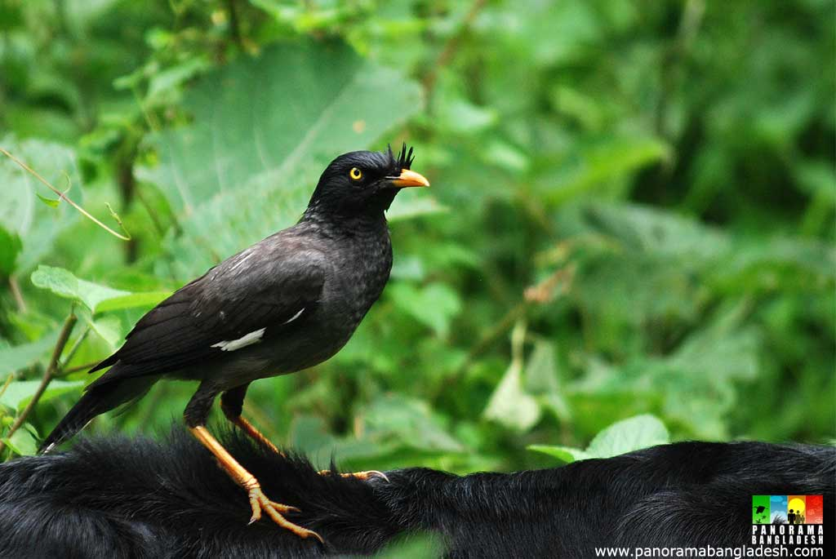
কাক
এটা আমাদের খুব পরিচিত পাখি।কালো পালকে ঢাকা শরীর তার। এই পাখি কা কা করে ডাকে । এরা ঝাক বেঁধে ওড়ে। খুব চালাক বলে নাম আছে এই পাখির।তবে বোকামীর কাণ্ড ও করে সে । কোকিলের ডিমে তা দেয় । বাচ্চা ফুটিয়ে দেয়।

Slide 9
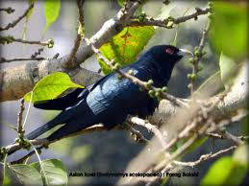
কোকিল
এটা আমাদের চেনা পাখি। এদের রং ও কালো। তবে কালোর ওপরে উজ্জল নীল রংয়ের পোঁচ দেওয়া । ঠোঁট সবুজ ও বাকানো। চোখের রঙ টক টকে লাল। লম্বা লেজ আছে।এই পাখি ডাকে উচু ও সুরেলা কন্ঠে । কুউ – উ –উ , কুউ –উ-উ ডাক ঠিক গানের মতো মিষ্টি । এই পাখি বসন্ত কালে ডাকে।

Slide 10
ময়না
এই পাখি দেখতে যেমন সুন্দর তেমনি মিষ্টি গান । অন্য পাখির ডাক , মানুষের কথা অবিকল নকল করতে পারে সে । এজন্য মানুষ তাকে শখ করে পোষে । এই পাখির রঙ কালো । চোখের নিচে ও মাথার পিছন দিকে হলুদ চোড়া রেখা টানা । ঠোঁট কমলা লালে মেশানো । পা দুটো হলুদ ।

Slide 11
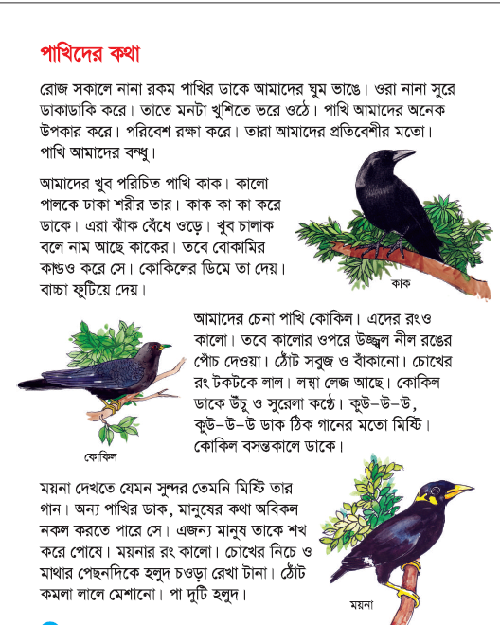
পাঠ্য বইয়ের সংযোগ স্থাপন
তোমার পাঠ্য বইয়ের ৫২পৃষ্ঠা খুলে নিরবে পড়।

Slide 12
নতুন শব্দ বাছাই
প্রতিবেশী
কাণ্ড
পালক
সুন্দর
পোঁচ
বন্ধু

Slide 13
প্রতিবেশী
পালক
বন্ধু
উচ্চারণ
অনুশীলন
পোঁচ
সুন্দর
কাণ্ড

Slide 14
শব্দের অর্থগুলো জেনে নিই
প্রতিবেশী
কাছাকাছি বসবাস করে যারা।

Slide 15
শব্দের অর্থগুলো জেনে নিই
পালক
পাখার আবরণ ।

Slide 16
শব্দের অর্থগুলো জেনে নিই
পোঁচ
মাখানো , লেপা ।

Slide 17
শব্দগুলো দিয়ে বাক্য লিখি।
প্রতিবেশী
আমি প্রতিবেশীর খোঁজ খবর রাখি।

Slide 18
শব্দগুলো দিয়ে বাক্য লিখি।
পালক
কাকের শরীর কাল পালকে ঢাকা ।

Slide 19
শব্দগুলো দিয়ে বাক্য লিখি।
পোঁচ
কোকিলের কালো রঙের ওপরে নীল রঙের পোঁচ দেওয়া থাকে।

Slide 20
যুক্ত বর্ণ ভেঙে দেখি
ন
+
ড
ন্ড
কান্ড
সুন্দর
+
ন্দ
ন
দ
বন্ধু
ন্ধ
ন
+
ধ

Slide 21
প্রশ্নের উত্তর লিখ?
কাক
১। চালাক পাখির নাম কি?
২। কোন পাখি মিষ্টি সুরে গান গায়?
ময়না
3। বসন্ত কালে ডাকে কোন পাখি?
কোকিল

Slide 22
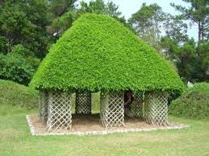
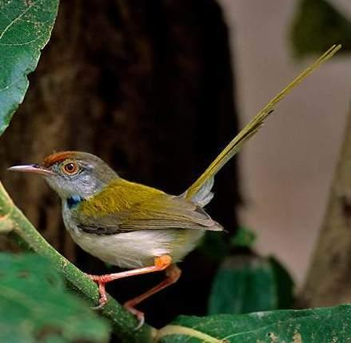
বাড়ির কাজ
১।তোমার পরিচিত ৫টি পাখির নাম লিখে আনবে।
২।পাখি সম্পর্কে দুইটি বাক্য লিখে আনবে।

Slide 23
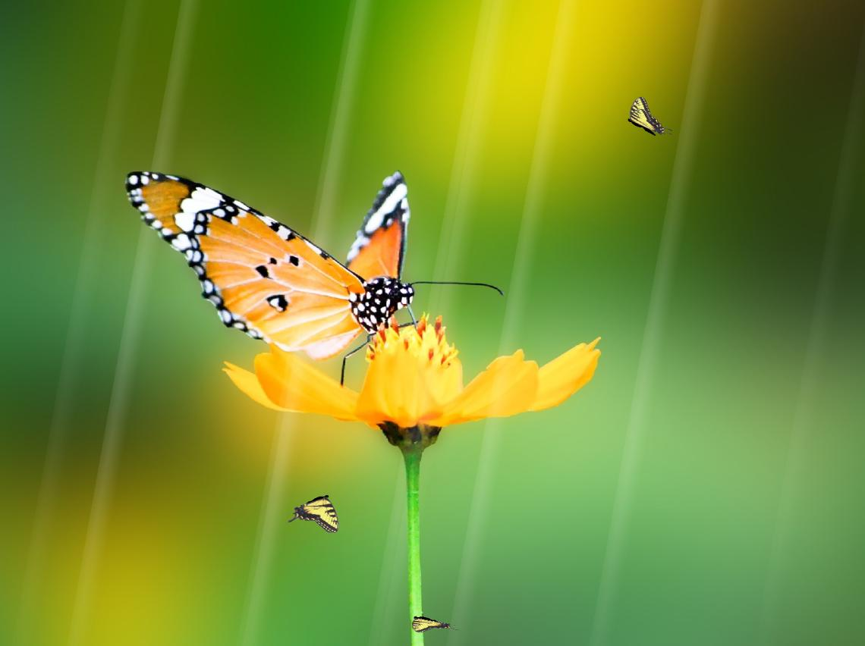
সবাইকে ধন্যবাদ

